Slide 1
www.emprendedoresitt.blospot.com
CATALOGO

Slide 2
INSTITUTO TEGNOLOGICO TENA
PRODUCTOS ELAVORADOS CON TAGUA
MULLOS
LANA

Slide 3
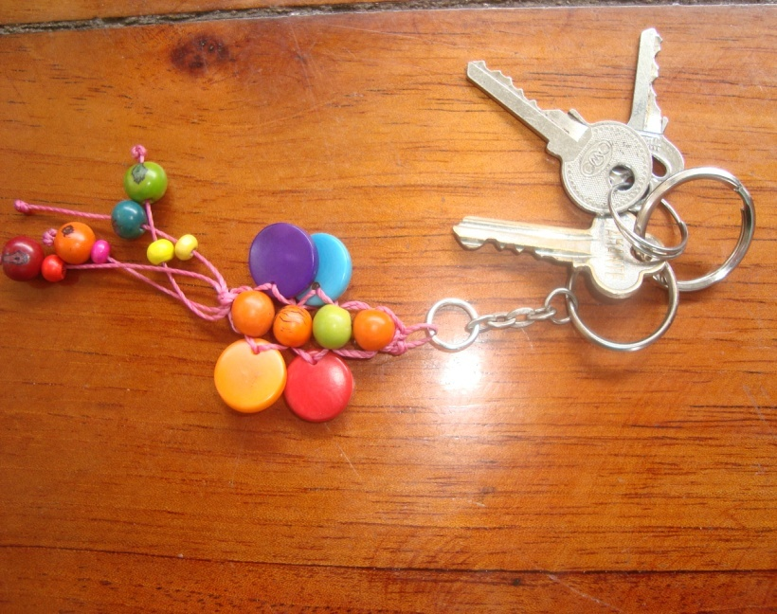
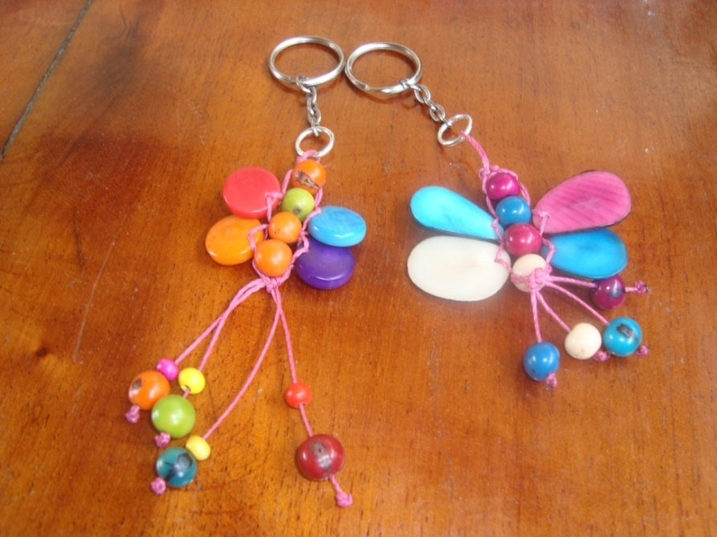
LLAVEROS
En formas de mariposa y con una gama extensa de colores
Peso:01g c/u
Medida:12cm/4cm
Código: 001
$1.00
0.733837EUR

Slide 4
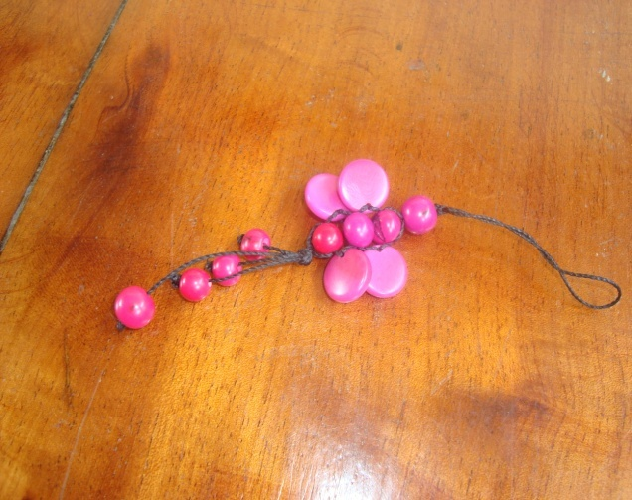
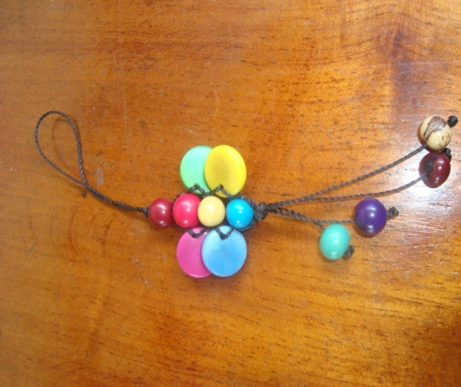
ACSESORIOS PARA CELULAR
Elaborados con tagua,
en forma de mariposa.
Con uno y varios colores
un solo color:
002
PESO:01g c/u
MEDIDA:12ct /4ct
$ 1.00
0.733837EUR
varios colores
003

